Slide 1
MODIFICADOR DE VISIBILIDAD
Es habitual declarar los atributos (variables) conjuntamente con un modificador que nos indique quien puede usar dicha variable, o cual es su visibilidad (hasta donde es valida, es el llamado scope o alcence de variable). Tambien y muy comun es declarar una variable e inicializarla en una sola linea. Veremos entonces la sintaxis para declarar una variable con su modificador en una sola linea y que es la siguiente.
[modificador] Tipo Identificador = [valor];
Public int var = 10;
Los modificadores que aparecen entre corchete significan que son opcionales es decir pueden o no estar. Ejemplo.
Public class Foo{
Private int x;
Private float y = 10000.0F;
Private String name = “Buenos Aires Hermosa”;
}

Slide 2
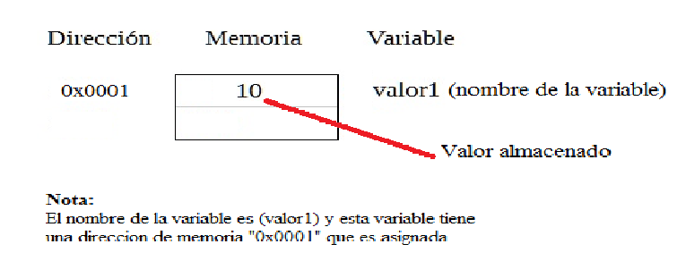
Tipos de modificadores I
En el tema pasado aprendimos como asignar espacio en memoria por medio de un dato (char, int, etc) y a dar una direccion de memoria en java por medio de una variable (x, a, etc). Ahora aprenderemos como colocar un modificador de visibilidad para saber si se puede acceder o no al valor de esa variable.

Slide 3
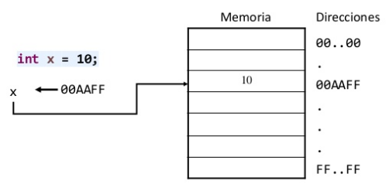
Guardando Dato en Memoria

Slide 4
Tipos de modificadores II
Java utiliza para modificar el acceso “como accedo” a un atributo o variable, metodo etc, las siguientes palabras y se colocan al inicio de la declaracion: public, protected, default, private.
El modificador public da acceso a cualquier objeto externo. Va a ser vista por todas las clases incluso si no pertenecen al mismo paquete o package.
Ejemplo: public int numero; //cualquier objeto u clase puede accesar a esta variable.
El modificador protected (protegida) da acceso a objetos o clases que pertenecen al mismo paquete y/o tienen herencia es decir son subclases. (Mas adelante se explica el concepto de herencia). Va a ser visualizada por las clases que deciendan de la clase donde se creo la variable y las que estan dentro del mismo paquete o carpeta.
El modificador default da acceso a objetos que son parte del mismo paquete. Sin embargo, en los programas en los que no se especifica el modificador porque no hay una palabra para ello, es de tipo default (mismo paquete).
Ejemplo: int numero; //acceso default es el que vinimos usando sin modificador
El modificador private da acceso unicamente a la clase que lo contiene. Puede ser vista por la misma clase.
Private int numero; //unicamente lo puede accesar la clase

Slide 5
Modificador publico desde la misma clase
package modificadorPublic;// esta en mi paquete (Trabajos-java)
public class Persona{
public String varpublica; //modificador public con solo String funciona
public static void main(String args[]){ //programa principal main
Persona per = new Persona(); //instanciacion de la clase
per.varpublica = "hola mundo";
System.out.println("Mi 1era frase es: "+per.varpublica);
}
}

Slide 6
Modificador publico desde otra clase nº1
package nivel1;
public class Camisa{
public String descripcion; //modificador public
public char color;
public double precio;
public int talle;
public void mostrar(){
System.out.println("Item descripcion: "+descripcion);
System.out.println("Color codigo: "+color);
System.out.println("Item precio: "+precio);
System.out.println("Item talle: "+talle);
}
}

Slide 7
Modificador publico desde otra clase nº2
package nivel1;
public class TestCamisa{
public static void main(String args[]){ //programa principal main
Camisa cam = new Camisa(); //instanciacion de la clase camisa
cam.descripcion = "manga corta";
cam.precio = 100;
cam.color ='a';
cam.talle = 3;
cam.mostrar();
}
}

Slide 8
Secuencias de escape utiles
Son operaciones que dan formato a nuestro programa para usarlos necesitaremos comillas, ellos son: (alt 92) es ( \ )
\n: Salto de linea
\t: Tabulador
\b: Backspace
\r: Retorno de carro
\uxxxx: donde xxxx es un codigo Unicode del carácter. Por ejemplo
\u0027 es el apostrofe (')

Slide 9
Ejemplo Secuencia de escape
Public class SecuenciasDeEscape{
Public static void main(String args[]){
System.out.print(“Miren\ncomo salto\nlas lineas”);
}
}

Slide 10
Paquete System.out.print()
System.out.print();
System es un paquete que tiene un modificador final, lo que significa que no puede ser heredado por otras clases. Contiene clases y metodos predefinidos, que ofrece instalaciones como entrada estandar, salida, etc.
Out es una clase del paquete system que es del tipo PrintStream (una clase incorporada, contiene metodos para imprimir los diferentes valores de datos).
Print es un metodo publico de la clase PrintStream para imprimir los valores de los datos. Por lo tanto para acceder a un metodo en la clase PrintStream, utilizamos out.println() “como metodos no estaticos y campos solo se puede acceder usando la variable de referencia”.
System.out.print() es un metodo de salida estandar utilizado en java, donde system especifica el nombre del paquete, out especifica el nombre de la clase y print es un metodo en esa clase

Slide 11
Concatenacion Impresion Pantalla
public class ImprimirPantalla{
public static void main(String args[]){
String texto = " mi ejemplo ";
int num = 1;
//System.out.print("Hola java"); //este no salta renglon
//System.out.println("soy un Salto renglon"); //este salta un renglon
System.out.println("Este es "+texto+ " numero "+num);
}
}

Slide 12
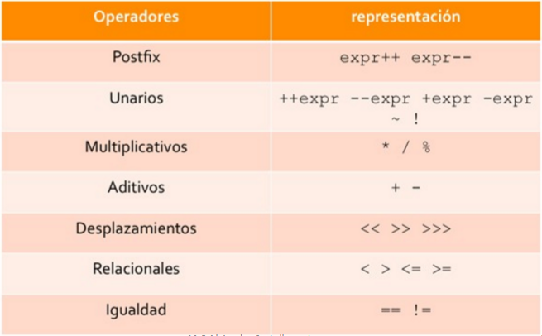
Operaciones sobre Tipos Primitivos
La siguiente tabla muestra un resumen de los operadores existentes para las distintas clases de tipos primitivos.

Slide 13
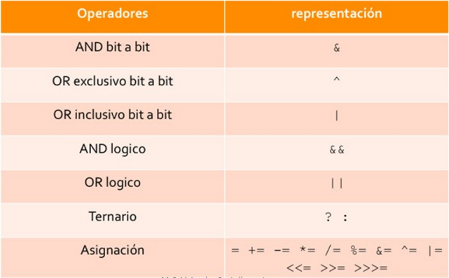
Operadores

Slide 14
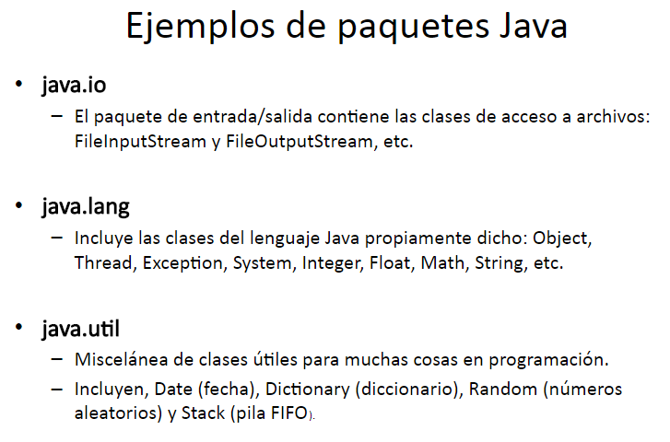
Paquetes Java

Slide 15
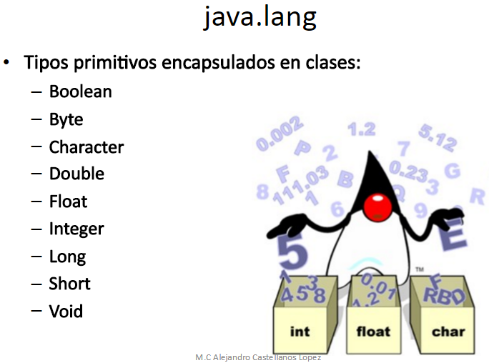
Paquete java.lang

Slide 16
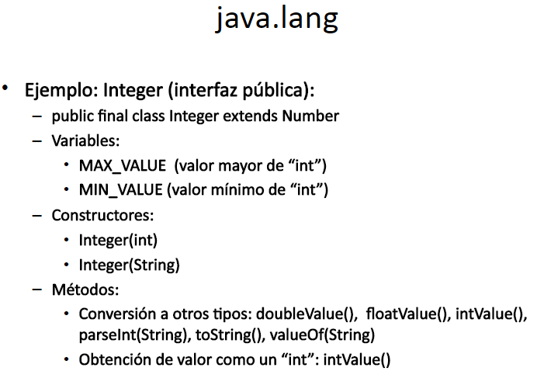
Paquete java.lang

Slide 17
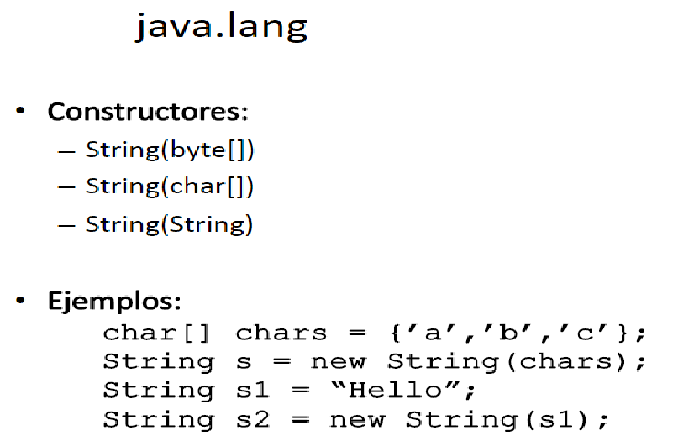
Paquete java.lang

Slide 18
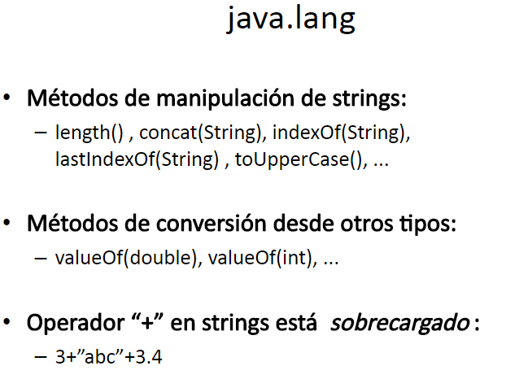
Programa Java.lang

Slide 19
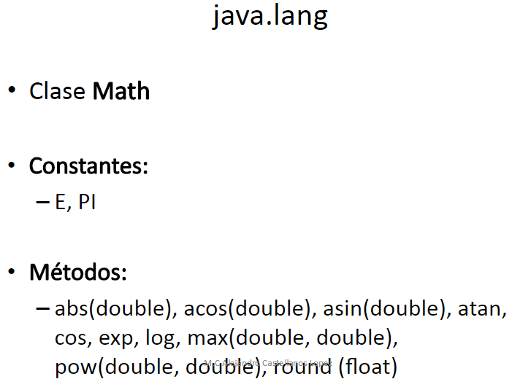
Paquete java.lang

Slide 20
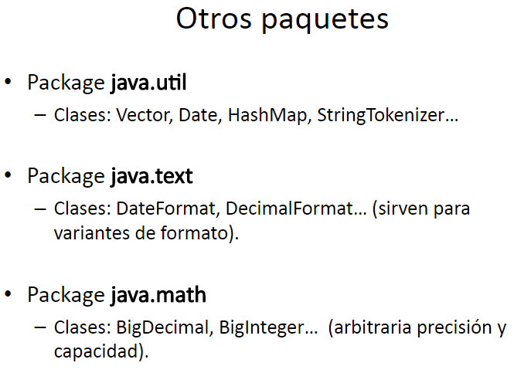
Paquetes java

Slide 21
Ejemplo de Tipos Primitivos
Operador && (and) y ||(or) realizan una evaluacion corta en expresiones logicas. En la primera ambas proposiciones deben ser verdaderas(para tener salida por verdadero), en la segunda solo una. Por ejemplo:
public class Andfarsan{
public static void main(String args[]){
double var1 = 10;
int a = 10; //si coloco 1 sale falsa la expresion
if((var1 != 0) && (a>5)){ //aqui la primera como la segunda tienen que ser “verdaderas”
System.out.println("Es verdadero porque 1º y 2º expresion son verdaderas");
}
else
{
System.out.println("Es falso porque 2ºda expresion es falsa no cumple");
}
}
}

Slide 22
Expresion (&&) And e (||) Or
La expresion anterior que forma a if() es legal y completamente segura. Esto es porque si la primera subexpresion es falsa y la otra verdadera, es suficiente para probar que toda la expresion es falsa y pasara al else. El operador ( && ) omite la evaluacion de la segunda subexpresion y una excepcion de null pointer es evitada. De forma similar, si se usa el operador ( || ) y la primera subexpresion es verdadera, la segunda subexpresion no es evaluada porque toda la expresion es verdadera.
public class Orsimple{
public static void main(String args[]){
double var1 = 10;
int a = 1;
if((var1 != 0) || (a>5)){
System.out.println("La 1ºera es verdadera");
}
else
{
System.out.println(" La 2ºda es verdadera");
}
}
}

Slide 23
Operador incremento y decremento
Los operadores de incremento y decremento pueden seguir o proceder al operando. En algunos casos esto es irrelevante pero no asi en otros.
Las operaciones (++A) y (A++) tienen el mismo efecto que A = A+1; debido a que no hay otra accion involucrada. Si asi fuera, el incremento tomaria una ubicación precedente o no según se trate de un preincremento o un postincremento.
public class IncreDecre{
public static void main(String args[]){
int numero;
numero = 0;
System.out.println(++numero);//incrementa en uno pasa de 0 a 1
System.out.println(numero++);//post_incremento comienza en cero 0
//System.out.println(--numero); //decrementa comienza en -1
//System.out.println(numero--);//post decrementa comienza en cero 0
}
}

Slide 24
Pre-incremento y post-incremento
public class AutoInc{
public static void main(String[] args){
int i = 1;
prt("i : " + i);
prt("pre-incremento ++i: " + ++i); // Pre-Incremento
prt("post-incremento i++: " + i++); // Post-Incremento
prt("i : " + i);
prt("pre-incremento --i: " + --i); // Pre-Decremento
prt("post-incremento i--: " + i--); // Post-Decremento
prt("i : " + i);
}
// Metodo para Impresion
static void prt(String s) {
System.out.println(s);
}
}

Slide 25
Castear numeros
public class ByterInt{
public static void main(String args[]){
int numero1 = 32;//declaracion y asignacion de variable
byte numero2;//declaracion de variable
numero2 = (byte) numero1;//hago el casteo a byte del int a byte
//verifico la longitud del dato en bits. dividido por 8 obtenemos el resultado en bytes
System.out.println("sizeof(byte) = "+Byte.SIZE+" bits o "+Byte.SIZE/8+" bytes");
System.out.println("casteo de entero a byte: "+numero2);
}
}

Slide 26
Datos primitivos en java
public class DemoTipoDatoPrimitivo{
public static void main(String args[]){
byte a = 127; //la palabra byte va en minuscula
short b = - 32767;//la palabra short va en minuscula
short c = 32767;
System.out.println(“El largo del valor byte es: ”+a);
System.out.println(“El largo del valor short signado es: ”+b);
System.out.println(“El largo del valor short no signado es: ”+c);
}
}

Slide 27
Castear un Dato long a float
public class LongFloat{
public static void main(String args[]){
long bigvalor = 99L;
int squashed = (int) bigvalor;
System.out.println("Casteo long a entero: "+squashed);
}
}

Slide 28
Castear un Dato de int a byte
public class IntByte{
public static void main(String args[]){
int valor = 386; //este numero es mas grande que el valor decimal que aloja el registro (256)
byte squashed = (byte) valor;
System.out.println("Casteo int a byte: "+squashed);
//el dato byte tiene un rango signado de (-128 a 127) con un registro de 256
//si vemos la tabla de complemento a1 y a2
//el resultado con 127 sera (127) rango de positivos
//el resultado con 128 sera (-128) porque ha pasado el rango de positivos
//el resultado con 255 sera (-1) porque ha pasado el rango
//el resultado con 256 sera (0) porque ha pasado el rango
//el resultado con 257 sera (1) porque ha pasado el rango del registro
//el resultado con 258 sera (2) porque ha pasado el rango
//el resultado con 386 sera (-126) ha pasado el rango dos veces como una circunferencia
}
}

Slide 29
Casteo de Entero a Double
public class Casting{
public static void main(String args[]){
int dividendo = 5;
int divisor = 2;
//double cociente = dividendo/divisor;//dara 2.0 y no 2.5
double cociente = (double)dividendo/(double)divisor;//con este dara 2.5
System.out.println("El cociente es: "+cociente);
}
}

Slide 30
Castear de Double a Entero
public class DoubleEntero{
public static void main(String args[]){
int p;
double num = 34.43;
p = (int) num; //se elimina la parte decimal "0.23"
System.out.println("El numero "+num+" pasado a entero es: "+p);
}
}

Slide 31
Castear String a Double
public class ParsearDouble{
public static void main(String args[]){
double a = 0, b = 0, suma = 0;
String valor1 = "63.5";
String valor2 = "42.5";
a = Double.parseDouble(valor1);//convierte la cadena a un numero de punto flotante
b = Double.parseDouble(valor2);
suma = a + b;
System.out.println("La suma es: "+a+" + "+b+" = "+suma);
}
}

Slide 32
Castear String a Entero
public class ParsearEntero{ //carpeta ejercicios-clase
public static void main(String args[]){
int a = 0, b = 0, suma = 0;
String valor1 = "63";
String valor2 = "42";
a = Integer.parseInt(valor1); //convierte la cadena a un numero entero
b = Integer.parseInt(valor2);
suma = a + b;
System.out.println("La suma es: "+a+" + "+b+" = "+suma);
}
}

Slide 33
Casteo de Int a String y De String a int
public class Sumadatos{
public static void main(String args[]){
int total;
int a = 4;
int b = 6;
int g;
String valores, numeros, totales;
g = a + b;
valores = Integer.toString(g);
System.out.println(valores);
numeros = "67";
totales = "34";
a = Integer.parseInt(numeros);
b = Integer.parseInt(totales);
total = a + b;
System.out.println(total);
}
}

